Slide 1
Fagfornyelsen i grunnopplæringen og de tre tverrfaglige temaene
Dag Johannes Sunde

Slide 2
Hvorfor fornyer vi fagene?
Fagene skal fornyes fordi samfunnet endres
Mange elever har et for svakt faglig utbytte av opplæringen
Manglende sammenheng mellom ulike deler av læreplanverket
For omfattende læreplaner som gir for lite tid til dybdelæring.
Notes:
Målet med fagfornyelsen har det vært snakket mye om, men vi skal gjøre læreplanverket og skolen mer relevant for barn og unge, bidra til bedre sammenhenger i og mellom fag og legge til rette for dybdelæring. Det er en prosess der vi skal finne ut hva er viktig i de ulike fagene, hvordan er det viktig å jobbe og hvordan skal vi lage læreplaner som er relevante for i dag og for fremtiden.
Ny måte å jobbe fram læreplaner på. Vi har en samskapingsprosess der vi sammen med departementet, partene i strategien for fagfornyelsen jobber tett med sektor. Det betyr at vi får innspill i prosessen underveis gjennom innspillsrunder, blogg, sosiale medier osv for å holde folk informert og få innspill til hvordan vi bør utvikle læreplanene.

Slide 3
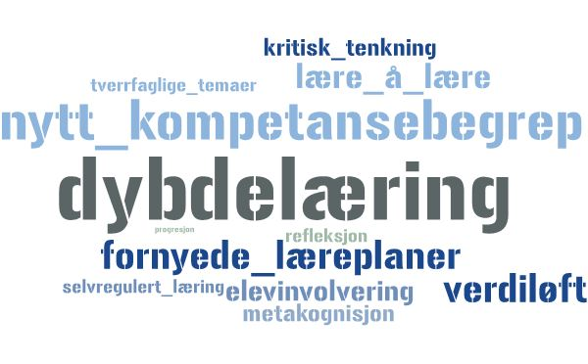
Notes:
Mange begreper har blitt løftet frem som sentrale i arbeidet vi nå står i. Dybdelæring er kanskje det som har fått mest oppmerksomhet. Noe vi definerer vi som:
Vi definerer dybdelæring som det å gradvis utvikle kunnskap og varig forståelse av begreper, metoder og sammenhenger i fag og mellom fagområder. Det innebærer at vi reflekterer over egen læring og bruker det vi har lært på ulike måter i kjente og ukjente situasjoner, alene eller sammen med andre.

Slide 4
Dybdelæring
Å gradvis utvikle kunnskap og varig forståelse av begreper, metoder og sammenhenger i fag og mellom fagområder. Det innebærer at vi reflekterer over egen læring og bruker det vi har lært på ulike måter i kjente og ukjente situasjoner, alene eller sammen med andre.

Slide 5
Dybdelæring
Å gradvis utvikle kunnskap og varig forståelse av begreper, metoder og sammenhenger i fag og mellom fagområder. Det innebærer at vi reflekterer over egen læring og bruker det vi har lært på ulike måter i kjente og ukjente situasjoner, alene eller sammen med andre.

Slide 6
Dybdelæring
Å gradvis utvikle kunnskap og varig forståelse av begreper, metoder og sammenhenger i fag og mellom fagområder. Det innebærer at vi reflekterer over egen læring og bruker det vi har lært på ulike måter i kjente og ukjente situasjoner, alene eller sammen med andre.

Slide 7
Dybdelæring
Å gradvis utvikle kunnskap og varig forståelse av begreper, metoder og sammenhenger i fag og mellom fagområder. Det innebærer at vi reflekterer over egen læring og bruker det vi har lært på ulike måter i kjente og ukjente situasjoner, alene eller sammen med andre.

Slide 8
Dybdelæring
Å gradvis utvikle kunnskap og varig forståelse av begreper, metoder og sammenhenger i fag og mellom fagområder. Det innebærer at vi reflekterer over egen læring og bruker det vi har lært på ulike måter i kjente og ukjente situasjoner, alene eller sammen med andre.

Slide 9
Tverrfaglig tilnærming til læring
De tre temaene skal legge til rette for tverrfaglig læring,- ikke flerfaglig læring.
Nye måter å lære på.
Forventning om nye måter å arbeide med læreplaner på.
Skal bidra til bedre forståelse for sammenhenger i opplæringen.
Notes:
Tverrfaglig læring er å se ulike faglige aspekter i sammenheng. Disse ulike aspektene skal utvide og utdype forståelsen av et tema. For at det skal være tverrfaglig må man jobbe med disse aspektene samtidig for å se hvordan de påvirker hverandre og har betydning for en helhetlig forståelse.
Flerfaglighet forstås mer som å beholde de de ulike fagdisiplinene, men som hver for seg vektlegger sine ulike aspekter ved et tema innenfor sitt fagområde.
De tre tverrfaglige temaene:
Å verne om livet på jorda og å ta vare på behovene til mennesker.
Forståelsen av sammenhengen mellom sosiale, økonomiske og miljømessige forhold.
Menneskehetens levesett og ressursbruk har konsekvenser lokalt, regionalt og globalt.
Temaet rommer problemstillinger knyttet til miljø og klima, fattigdom og fordeling av ressurser, konflikter, helse, likestilling, demografi og utdanning.
Kunnskap om sammenhengene mellom teknologi og de sosiale, økonomiske og miljømessige sidene ved bærekraftig utvikling

Slide 10
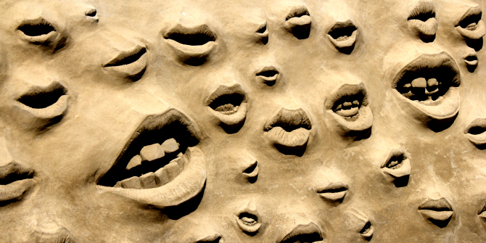
Demokrati og medborgerskap
Notes:
Opplæringen skal gi elevene forståelse for sammenhengen mellom demokrati og sentrale menneskerettigheter
Forstå sammenhengen mellom individets rettigheter og plikter.
Skal stimulere elevene til å bli aktive medborgere
De skal øve opp evnen til å tenke kritisk, lære seg å håndtere meningsbrytninger og respektere uenighet.

Slide 11
Bærekraftig utvikling
Notes:
Forstå grunnleggende dilemmaer og utviklingstrekk i samfunnet
Å verne om livet på jorda og å ta vare på behovene til mennesker
Bygger på forståelsen av sammenhengen mellom sosiale, økonomiske og miljømessige forhold.
Menneskehetens levesett og ressursbruk har konsekvenser lokalt, regionalt og globalt.
Gjør dem i stand til å ta ansvarlige valg og handle etisk og miljøbevisst.
Teknologi har betydelig innvirkning på menneske, miljø og samfunn.

Slide 12
Folkehelse og livsmestring

Slide 13
Folkehelse og livsmestring
Alle mennesker må kunne gjøre ansvarlige livsvalg som bidrar til livskvalitet og en god fremtid. Temaet folkehelse og livsmestring skal bidra til at elevene utvikler kompetanse som fremmer elevenes helse og gjør dem i stand til å håndtere ulike utfordringer i livet. Elevene skal lære å mestre hverdagen og få støtte til å oppleve livet som meningsfylt.
Utfordringer knyttet til områder som helse, seksualitet, rusmidler, medier, forbruk og personlig økonomi angår oss alle. I barne- og ungdomsårene er utvikling av selvtillit, selvrespekt og en trygg identitet særlig avgjørende. Barn og unge behøver et forutsigbart oppvekstmiljø med trygge rammer og gode rollemodeller der de kan diskutere og forholde seg til vanskelige spørsmål.
Elevene skal øve på å sette ord på og håndtere sine egne følelser, relasjoner og handlingsmønstre. De skal lære å sette grenser og respektere andres, utvikle et positivt selvbilde, og delta i et faglig og sosialt fellesskap som gir tilhørighet. For å få til dette er det nødvendig at skolen skaper et miljø som er preget av toleranse og åpenhet.
Notes:
Dette er det som står om temaet i overordnet del.

Slide 14
Folkehelse og livsmestring
Alle mennesker må kunne gjøre ansvarlige livsvalg som bidrar til livskvalitet og en god fremtid. Temaet folkehelse og livsmestring skal bidra til at elevene utvikler kompetanse som fremmer elevenes helse og gjør dem i stand til å håndtere ulike utfordringer i livet. Elevene skal lære å mestre hverdagen og få støtte til å oppleve livet som meningsfylt.
Utfordringer knyttet til områder som helse, seksualitet, rusmidler, medier, forbruk og personlig økonomi angår oss alle. I barne- og ungdomsårene er utvikling av selvtillit, selvrespekt og en trygg identitet særlig avgjørende. Barn og unge behøver et forutsigbart oppvekstmiljø med trygge rammer og gode rollemodeller der de kan diskutere og forholde seg til vanskelige spørsmål.
Elevene skal øve på å sette ord på og håndtere sine egne følelser, relasjoner og handlingsmønstre. De skal lære å sette grenser og respektere andres, utvikle et positivt selvbilde, og delta i et faglig og sosialt fellesskap som gir tilhørighet. For å få til dette er det nødvendig at skolen skaper et miljø som er preget av toleranse og åpenhet.
Notes:
Noen sentrale begreper og setninger utheves som spesielt sentrale i vår sammenheng.

Slide 15
Folkehelse og livsmestring
Alle mennesker må kunne gjøre ansvarlige livsvalg som bidrar til livskvalitet og en god fremtid. Temaet folkehelse og livsmestring skal bidra til at elevene utvikler kompetanse som fremmer elevenes helse og gjør dem i stand til å håndtere ulike utfordringer i livet. Elevene skal lære å mestre hverdagen og få støtte til å oppleve livet som meningsfylt.
Utfordringer knyttet til områder som helse, seksualitet, rusmidler, medier, forbruk og personlig økonomi angår oss alle. I barne- og ungdomsårene er utvikling av selvtillit, selvrespekt og særlig avgjørende. Barn og unge behøver et forutsigbart oppvekstmiljø med trygge rammer en trygg identitet og gode rollemodeller der de kan diskutere og forholde seg til vanskelige spørsmål.
Elevene skal øve på å sette ord på og håndtere sine egne følelser, relasjoner og handlingsmønstre. De skal lære å sette grenser og respektere andres, utvikle et positivt selvbilde, og delta i et faglig og sosialt fellesskap som gir tilhørighet. For å få til dette er det nødvendig at skolen skaper et miljø som er preget av toleranse og åpenhet.

Slide 16
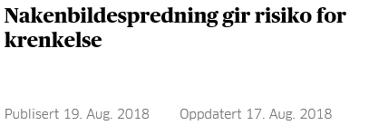
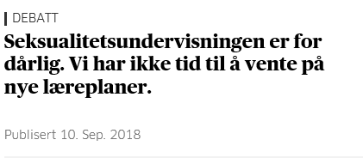
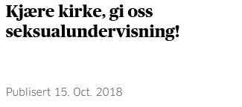
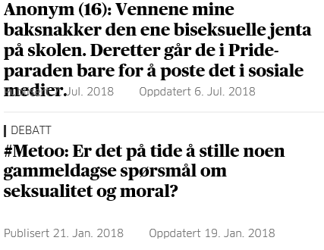
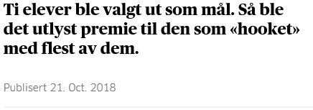
Folkehelse og livsmestring
Notes:
Alle disse klippene er fra de seneste månedene og det er bare et bitte lite knippe av alt som skrives om ungdom og seksualitet for tiden. Temaet folkehelse og livsmestring er svært hett tema og flere skoler og kommuner er allerede i gang med å jobbe med dette.

Slide 17
Innspill om seksualitet i kjerneelementarbeidet
Bekymring for at undervisning om seksualitet ikke følges opp tilstrekkelig i fagfornyelsen.
Innvendinger går på at elevene introduseres for temaet for sent.
Noen ønsker at seksualitet blir eksplisitt nevnt der det legges opp til en mer åpen tolkning av kompetanse på området.
Andre mener igjen at temaet dekkes av for få fag, med for liten sammenheng eller at kompetansemålene har en for snever tilnærming til temaet.

Slide 18
Hvordan er seksualitet synliggjort i skissene til læreplanene så langt?
Læreplanene åpner for å arbeide med temaet seksualitet i en flere fag og i flere trinn.
Elevene skal lære om forholdet til egen kropp allerede fra starten av grunnskoleløpet
Eksempelvis overgrep, grensesetting, identitet, psykisk helse er omfattet i utkastet
Etter 4. trinn introduseres seksualitet eksplisitt: «samtale om kjønn og grensesetting knyttet til kropp og seksualitet», og implisitt som «drøfte dømmekraft i digital samhandling».
Forslag: «forstå kroppslig ulikskap mellom seg sjølv og andre»
Forslag:«gjøre rede for ulike seksuelle identiteter og drøfte hvordan kjønnsroller og seksualitet framstilles i forskjellige sammenhenger».
Forslag:«drøfte problemstillinger knyttet til fysisk og psykisk helse»
Forslag: Mål på VGO er nytt: «reflektere over hvorfor holdninger til kjønn, seksualitet og grensesetting varierer i samfunnet».

Slide 19
Gi innspill til læreplanskissene!
Skissene til nye læreplaner ligger ute til 14. november og vi oppfordrer til å gi innspill på hva som er bra og hva som bør forbedres!

